Slide 1
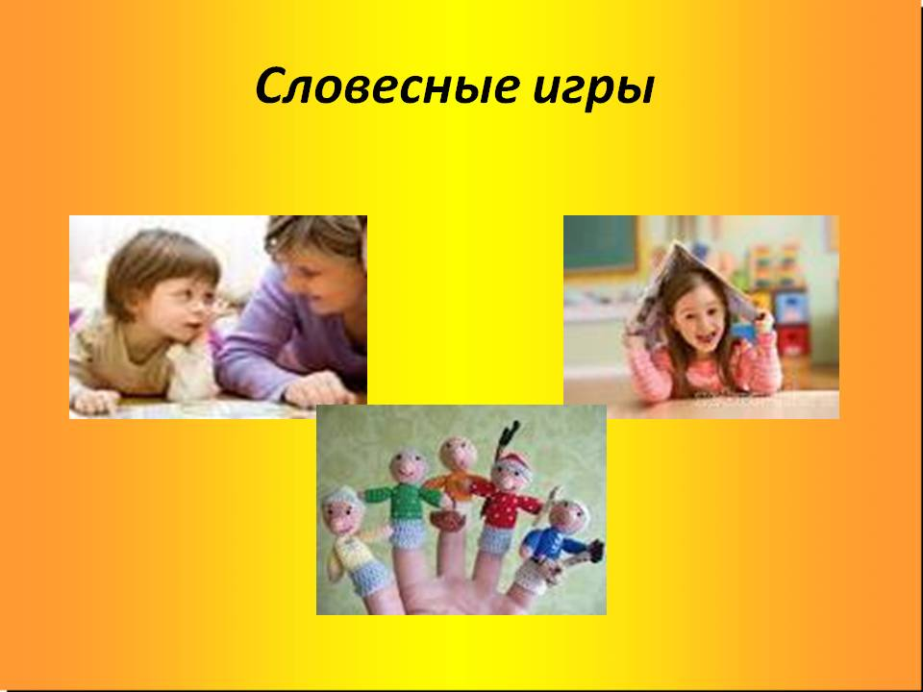
Автор: учитель-логопед МАДОУ «Детский сад № 33 «Росинка» общеразвивающего вида.
Катина Кристина Романовна

Slide 2
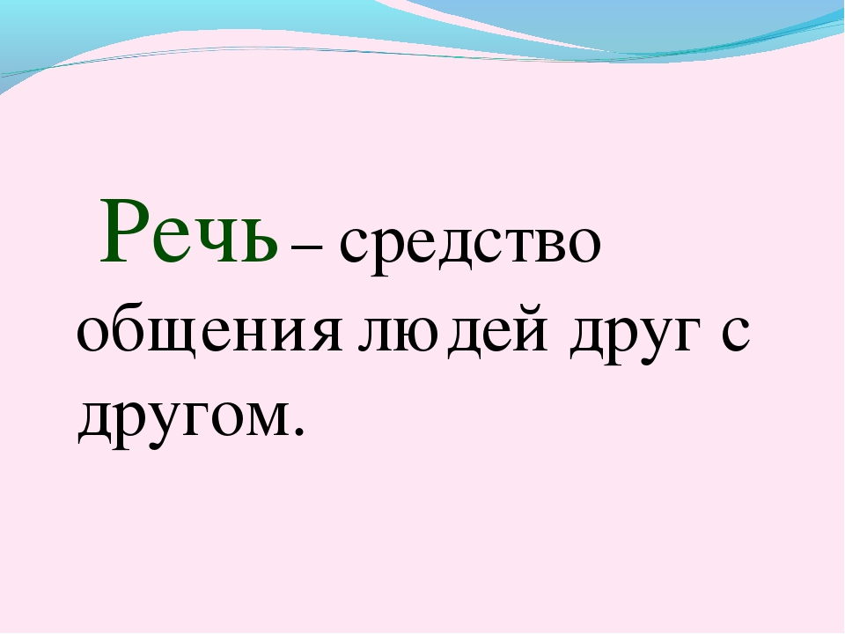

Slide 3
Овладение речью – важный этап в жизни ребёнка: речь необходима для общения со взрослыми и сверстниками, для формирования его интеллектуальной, волевой и эмоциональной сферы.

Slide 4
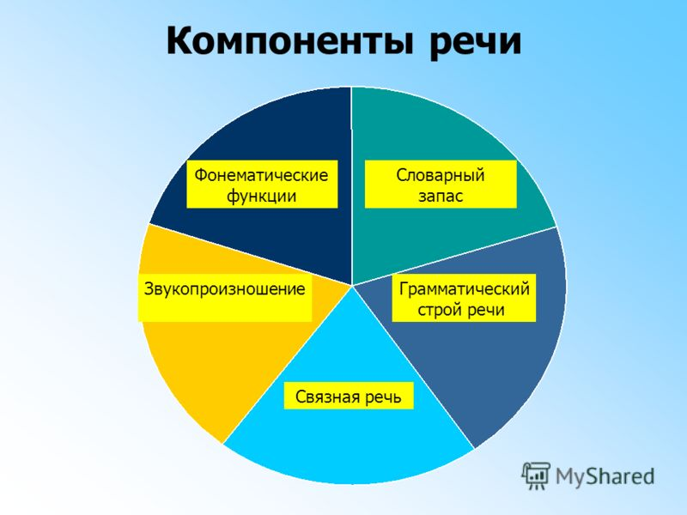

Slide 5
В дошкольном возрасте процесс развития речи происходит бурно и непрерывно.
Это происходит как во время нахождения ребенка в детском саду, так и при общении со
взрослыми дома.

Slide 6


Slide 7
Игра – это благоприятные условия для развития речи, обогащение словарного запаса, знакомство с окружающим миром через образы, краски, звуки, которые способствуют развитию психических процессов.

Slide 8
В своей работе особое внимание уделяю словесным играм.

Slide 9


Slide 10
Например, словесные игры, направленные на развитие словарного запаса: «Подбери название», где ребёнку необходимо подобрать названия предметов к каждому словосочетанию: Что можно стирать? (футболку, юбку, носки и т.д.). Что можно жарить? Что можно пить? Что можно гладить? Что можно варить? Что можно резать? Что можно бросать?

Slide 11
Следующая игра: «Закончи фразу». Цель данной игры – каждый раз подбирать новые слова, например:
Каждый знает, что жёлтым бывает…
Каждый знает, что сильным бывает…
Каждый знает, что новым бывает…
Каждый знает, что лёгким бывает…
Каждый знает, что круглым бывает…

Slide 12
Игра «Где, кто живёт».
Цель: назвать как можно больше животных, которые живут в указанных местах:
Нора гнездо скворечник квартира
Сарай трава дупло клетка
Море пруд река земля
Например: в траве живут: кузнечики, пауки, жуки, бабочки, пчёлы, шмели, осы, мотыльки, стрекозы, сверчки, муравьи.

Slide 13
Игра «Придумай действия»
– придумать 3-4 действия, характерных для обоих объектов: кошка, девочка; миксер, бетономешалка;самолёт, птица; солнце, костёр.
Например: трактор, строитель: тянет, тащит, шумит, двигает, разворачивается.

Slide 14
Игра «Пара к паре».
Цель: учить быстро подбирать слова, которые по смыслу подходят к названному слову взрослого.
Например:
Взрослый – ребёнок
Яблоко – фрукт
Машина – мотор
Ромашка – клумба
Лейка – вода
Лодка – парус.

Slide 15
Игры, направленные на развитие речевого внимания: «Исправь ошибки» ребенку предлагаются следующие утверждения:
Капусту выкапывают из земли;
Морковь не едят сырой;
Когда люди режут свёклу, то всегда плачут;
Картошку можно жарить;
У редиски большая косточка;
Огурец – сочный фрукт;
Кабачок – самый маленький овощ;
Пугало нужно, чтобы на огороде привлекать бабочек.

Slide 16
В игре «Правильно - неправильно» нужно объяснить, могут ли происходить в жизни перечисленные события: свинья летает; рыба бежит к морю; петух кукарекает; муравей тащит бревно; носорог залез в нору; соловей ловит медведя; мама младше дочки; в холодильнике жарятся котлеты; у кукушки вывелись котята; мальчики играют в баскетбол и так далее.

Slide 17
В игре «Внимательный малыш» нужно послушать пары слов и назвать предметы, указанные свойства которых не постоянны:
Сладкое мороженое, белая ромашка, солёная селёдка; сладкая конфета, белый снег, солёный огурец; сладкий виноград, белый халат, солёные грибы.

Slide 18
Словесные игры, направленные на развитие слухового внимания и памяти:
1.Хлопни в ладоши над головой, если будет названо живое и маленькое:
Муравей Муха Шкаф
Птица Ванна Пуговица
Слон Бассейн Жук
Бегемот Пчела Конфета
Булавка Монета Дверь
Капля Кухня Таракан
Гусеница Иголка Море

Slide 19
2.Послушай названия 4 предметов, а затем повтори их в другом порядке: от самого маленького к самому большому:
Слон – волк – жук – кот
Океан – пруд – море – лужа
Кит – дельфин – щука – ёрш
Вишня – слива – ананас – арбуз
Утка – лебедь – ворона – воробей
Утка

Slide 20
3.Послушай три близких по звучанию слова и назови то, что можно есть:
Картошка – ложка – окрошка
Апельсин – блин – мандарин
Конфета – котлета – ракета
Банан – диван – барабан
Мёд – компот – плот
Пироги – сапоги – утюги
Виноград – мармелад – фотоаппарат

Slide 21
Предлагаемые игры помогут сформировать у ребёнка фонематическое восприятие, обогатить словарный запас, повысить звуковую культуру речи, развить мыслительные операции и связную речь, что благотворно отразится на его общении со сверстниками и обучении в школе.

Slide 22

Используемая литература:

Slide 23


Slide 24


